Slide 1
Галиева Наталья
Аттракцион-парк «Пандора»

Slide 2
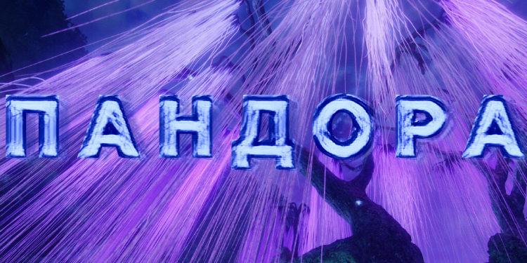

Slide 3
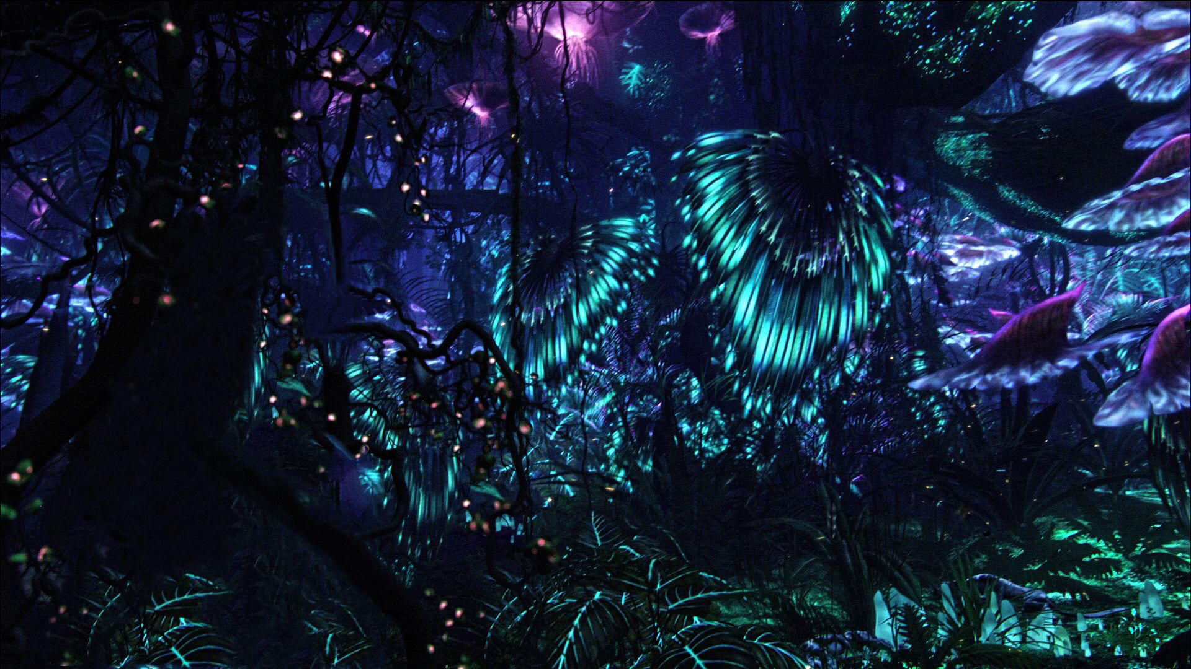
Перемещение в волшебный мир Пандоры. Не виртуально! В реальности, здесь и сейчас. Почувствуй себя Аватаром.

Slide 4
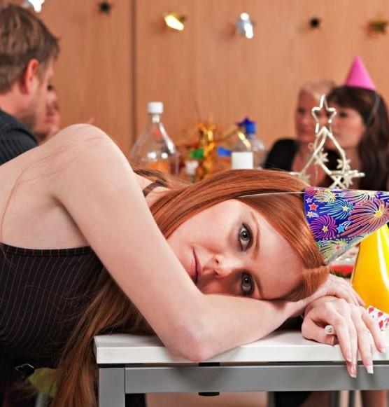
ПРОБЛЕМА
Отсутствие разнообразия досуга в провинции.
Не качественные и не обновляемые проекты.
Проблема привлечения туризма.
На рынке нет предложений по перемещению в сказку в реальности, а не виртуально.

Slide 5
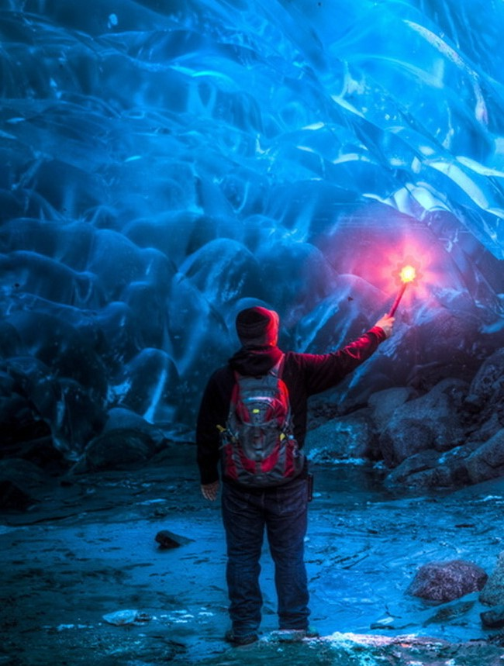
РЕШЕНИЕ
Новейшее разнообразное предложение досуга.
Регулярное совершенствование и обновления.
Реклама в соседних городах для привлечения туризма.
Сказочный мир прямо за дверью проекта.

Slide 6
Почему мы?
Эксклюзивность.
Возможность создать франшизу.
Привлекательно для жителей из соседних населенных пунктов.
Возможно бесплатное привлечение клиентов.
Быстрый возврат средств.
Хороший процент.

Slide 7
Инвестиции.
50% от ч/прибыли
20% от ч/прибыли
50% от ч/прибыли
20 месяцев на возврат средств, +6 месяцев чистой прибыли инвестора, что составит 31,2% от суммы инвестиций.
Сумма процента зависит от интенсивности развития проекта. Участие в развитии может увеличить прибыль инвестора в разы.
Возврат инвестиций за 48 месяцев, без учёта создания сети/франшизы. Выплачивается в течение 5 лет. Таким образом минимальная прибыль инвестора 24,8% от суммы инвестиций.
Подходит для опытных бизнесменов, как наставничество и совместный выход на доход выше в несколько раз.
С учетом получения субсидии возможен более быстрый возврат средств, до 12 месяцев. При этом гарантированный доход инвестора 30% от суммы инвестиций, не больше и не меньше.

Slide 8
Рынок Череповца:
Население Череповца 316 529
ЦА = 40% населения 126 611
Конкуренция (косвенная) занимает ¼ рынка
Свободная ЦА
Не ЦА
ЦА

Slide 9
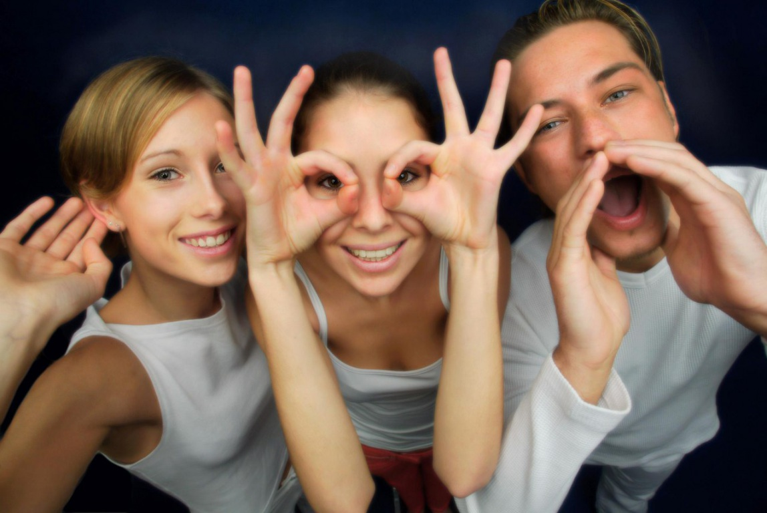
Команда
Не требуется специальных навыков
Молодые, общительные, активные
Студенты, молодые мамы
Начинающие аниматоры

Slide 10
Сумма инвестиций на проект 2500 000 рублей. Средняя ежемесячная чистая прибыль 260 000 рублей. Окупаемость 9 месяцев.
Проект в цифрах:

Slide 11
Спасибо за внимание!
8 900 506 86 88 Галиева Наталья Олеговна

